Slide 1
Entradas en GAMS
GRUPO 3

Slide 2
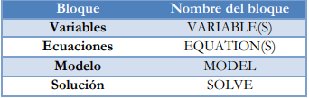
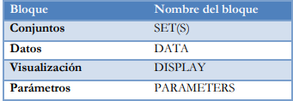
Todo programa en GAMS esta constituido por un conjunto de bloques que especifican diferentes características del modelo que estemos interesados en simular:
*los bloques básicos obligatorios son:
*los bloques opcionales son:
Tabla 1. Bloques básicos .
Tabla 2. bloques opcionales.

Slide 3

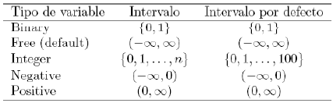

Como definir la formulación de modelo (variables, formulación optimo y restricciones)
*VARIABLES: En este bloque se definen las variables que se van a usar en el modelo, estas son las variables que GAMS con base en los parámetros y las ecuaciones especificadas. El bloque debe comenzar con la palabra VARIABLE y se define solo el nombre de las variables, separadas con coma y al final se pone ;
Gran variedad de tipos de variables
Tabla 3. Tipos de variables.
Figura 1. ejemplo de variable.
Estas se definen con la instrucción Tipo variables, por ejemplo:
Figura 2. ejemplo de tipo de variable especifica

Slide 4

Como definir la formulación de modelo (variables, formulación optimo y restricciones)
*ECUACIONES: Ecuaciones del modelo, es decir, las restricciones y la función objetivo. Primero se coloca el nombre de la ecuación seguido de dos puntos (..), luego se coloca la ecuación, utilizando convenciones propias del lenguaje de programación para las desigualdades o la igualdad, estas son:
Figura 3. Convenciones propias del lenguaje de programación.

Slide 5
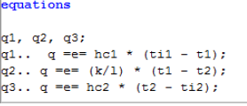
Como definir la formulación de modelo (variables, formulación optimo y restricciones)
*ECUACIONES:
A parte de los signos de relación, en esta parte usamos los operadores básicos como suma (+), resta (-), multiplicación (*), división (/) y exponenciación (**).
Para definir este bloque escribimos la palabra EQUATIONS, escribimos las ecuaciones y finalizamos cada una con un punto y coma (;).
Figura 4. sintaxis para las ecuaciones.

Slide 6
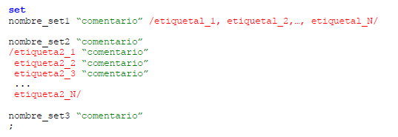
Como definir indices (Sets)
Los conjuntos (Sets) corresponden a los índices de la escritura algebraica.
*Conjuntos simples
La definición de un conjunto consiste en:
*comenzar con la palabra set (sets) para indicar que se van a introducir uno o varios conjuntos.
*Dar un nombre diferente a cada set-
*Asignar los elementos (etiquetas) de cada conjunto entre signo slash (/).
*Terminar el enunciado con un (;).
Figura 5. sintaxis para la entrada de set.

Slide 7

Como definir indices (Sets)
Los conjuntos (Sets) corresponden a los índices de la escritura algebraica.
*Alias
A veces resulta dar dos nombres diferentes al mismo conjunto de elementos. La palabra que permite esto es alias.
Para ello, una vez que hayamos declarado un conjunto, por ejemplo set_a, y le hayamos asignado los elementos correspondientes, la instrucción a escribir es:
Figura 6. sintaxis para la entrada de set (Alias).

Slide 8
Como definir datos (escalares y parámetros)
Las palabras clave utilizadas para introducir datos son scalar, parameter y table:
* scalar permite introducir escalares, es decir datos que no tienen un dominio de referencia o parámetros sin dimensiones.
* parameter permite introducir, en forma de lista, datos de una o más dimensiones.
*table permite introducir, en forma de tabla, datos de dos o más dimensiones.

Slide 9


Como definir datos (escalares y parámetros)
*Escalares
Para definir un scalar seguimos las siguientes reglas:
1. comenzar con la palabra clave scalar (scalars) para indicar que vamos a introducir datos simples,
2. dar un nombre específico (identificador) a cada escalar y añadir un comentario si se desea,
4. asignar el valor entre signos slash (/),
5. terminar el enunciado con un punto y coma (;).
Figura 7. Sintaxis de escalares
Figura 8. ejemplo.

Slide 10
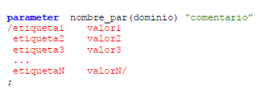

Como definir datos (escalares y parámetros)
*Parámetros
1. comenzar con la clave parameter para indicar que vamos a introducir datos,
2. dar un nombre específico a cada parámetro señalando entre paréntesis sus dominios de definición (separados por comas si hay varios) y añadir eventualmente un comentario,
4. asignar los valores entre signos slash (/),
5. terminar el enunciado con un punto y coma (;).
Figura 9. sintaxis para la entrada de parámetros.
Figura 10. Ejemplo de parámetros.

Slide 11
Para entender mejor se dara un ejemplo aplicativo.

